Slide 1
10 интересных фактов о России
Марие Хартманнова (427709)

Slide 2
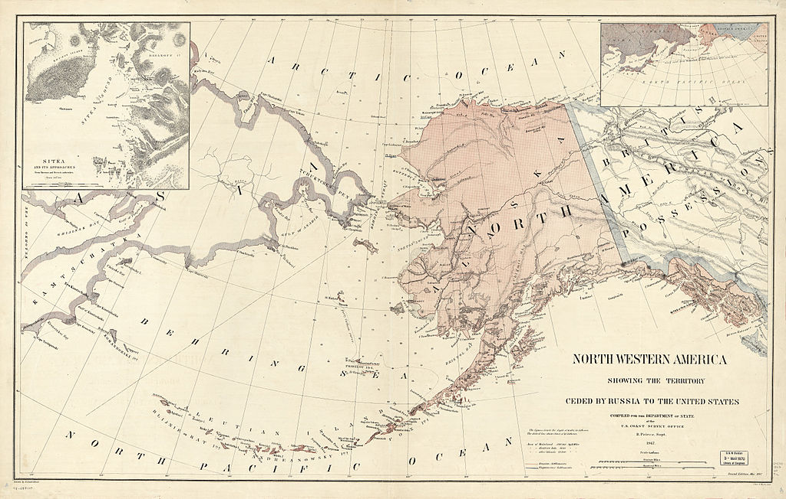
1. Продажа Аляски
Cделка между правительствами Российской империи и Северо-Американских Соединённых Штатов. Россия продала Америке область Аляски за 7,2 млн долларов.

Slide 3
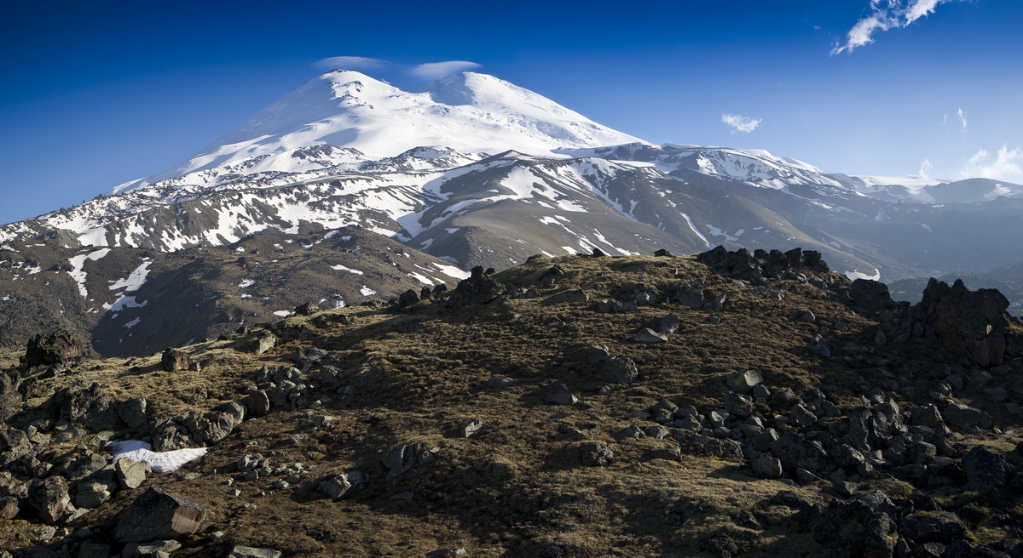
2. ЭЛЬБРУС
Самая высокая гора России и Европы. Высота вершины 5642 метра над уровнем моря.

Slide 4
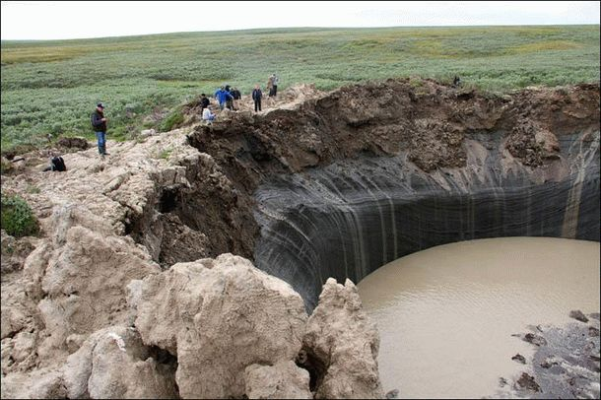
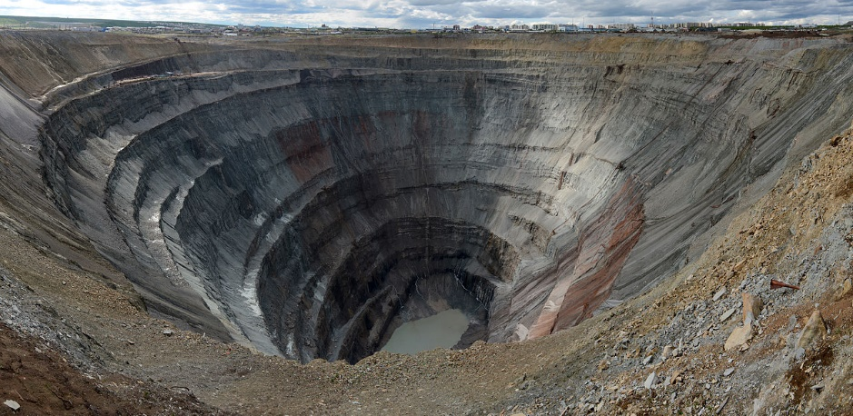
3. Кратеры в Сибири
Hедра Сибири и Дальнего востока содержат огромные природные ресурсы газа, соли, питьевой воды, олова, цинка, титана, ниобия, никеля, железных руд, алмазов, серебра.

Slide 5
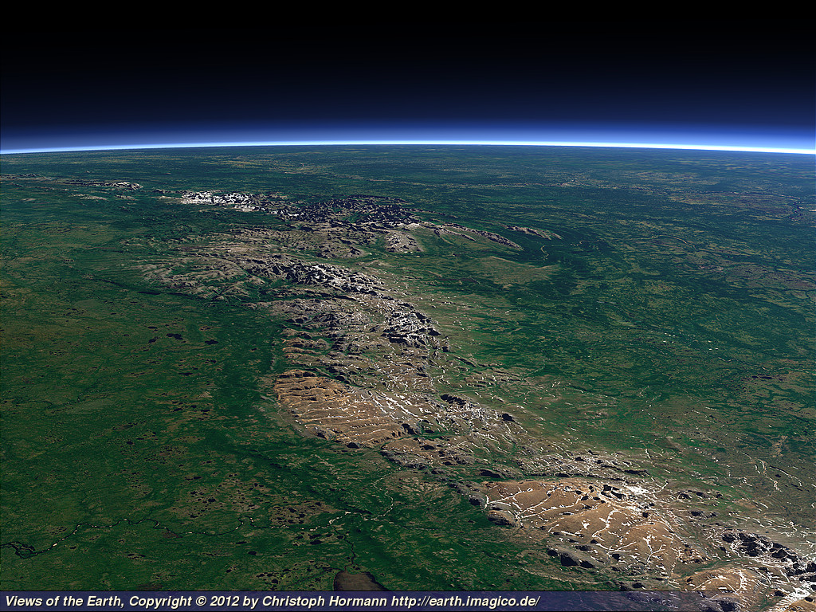
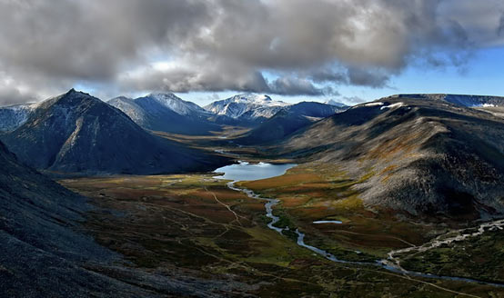
4. Урал
Урал — самые старые горы в мире.

Slide 6
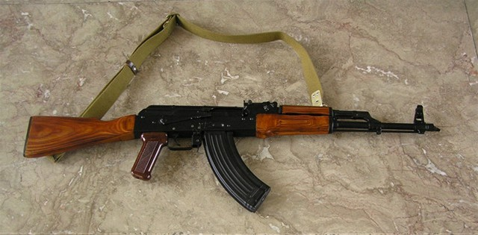
5. Калашников
В мире больше автоматов Калашникова, чем автоматов всех остальных конструкций, вместе взятых.

Slide 7
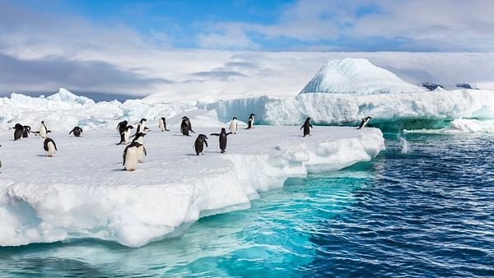
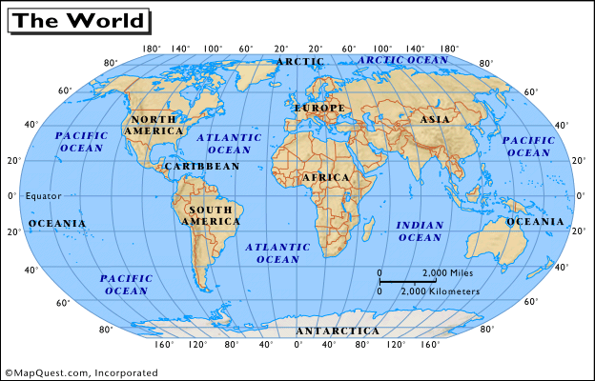
6. Обнаружение Антарктиды
16 января 1820 года русская экспедиция Таддеуса Беллинсгаузена и Михаила Лазарева обнаружила Антарктиду.

Slide 8
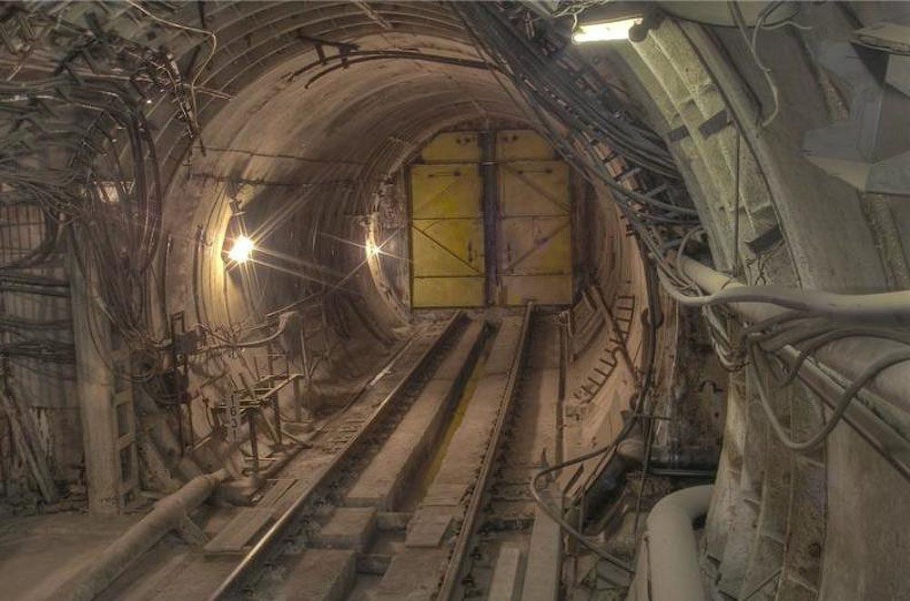
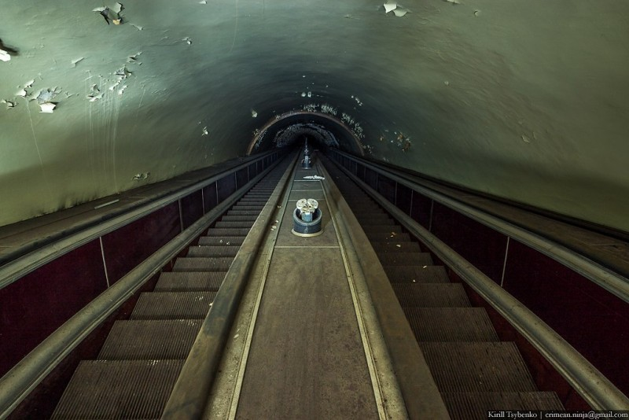
7. Метро-2
Метро-2 — неофициальное название засекреченных московских подземных транспортных сооружений мобилизационного предназначения, находящихся в ведении Службы специальных объектов Главного управления специальных программ президента РФ и Министерства обороны.

Slide 9
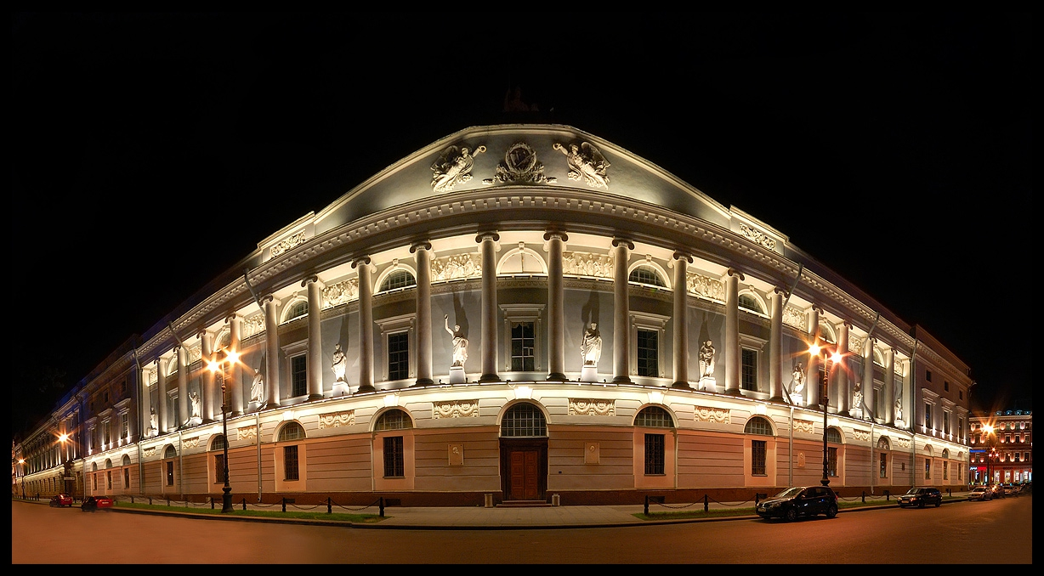
8. Российская Публичная библиотека b Москве
Российская Публичная библиотека – крупнейшая в Европе и вторая в мире после Библиотеки Конгресса США. Она расположена в Москве, была основана в 1862 году.

Slide 10
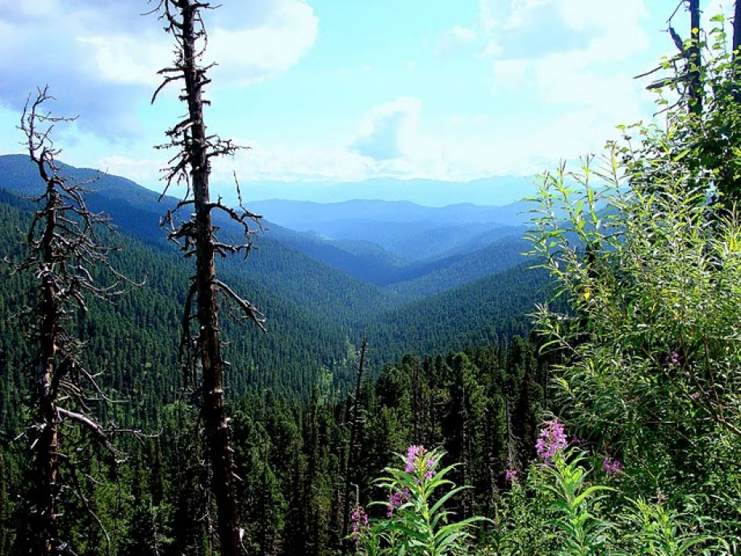
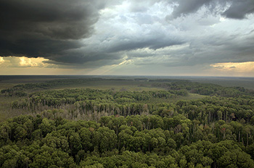
9. сибирская тайга
Самый большой лес в мире – сибирская тайга.

Slide 11
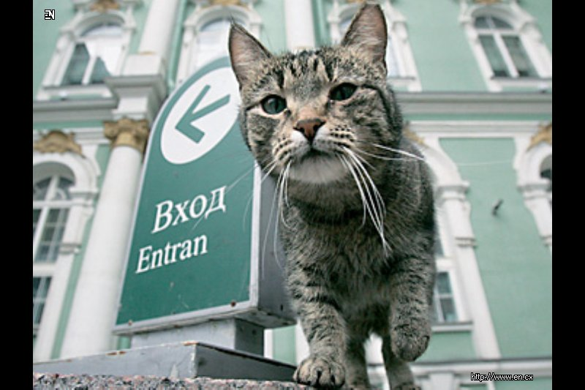
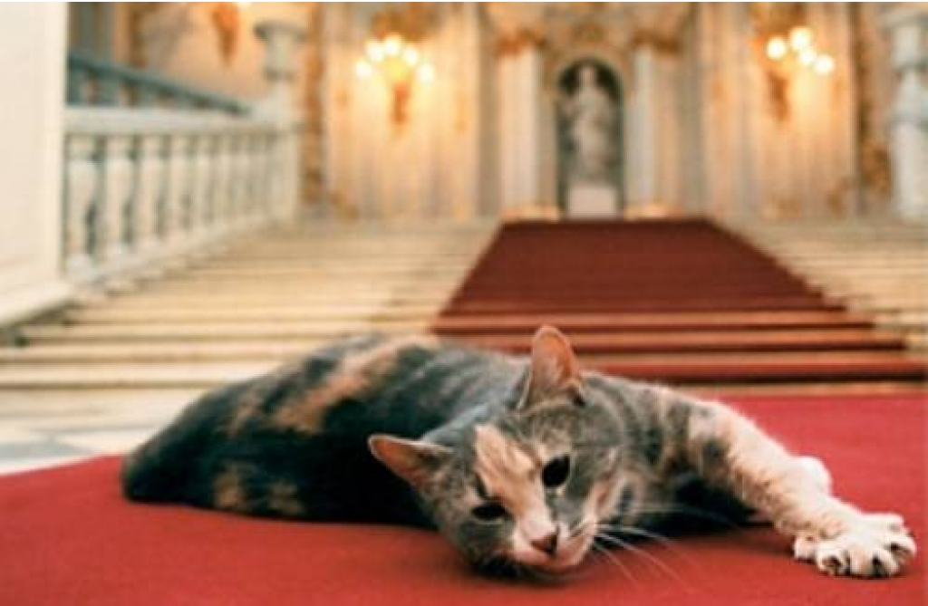
10. Сторожа Эрмитажа
Государственный музей Эрмитаж для защиты от грызунов держит стаю кошек. У каждой кошки Эрмитажа есть паспорт с фотографией.

Slide 12
https://ru.wikipedia.org/wiki/Продажа_Аляски
https://ru.wikipedia.org/wiki/Эльбрус
http://kaifodrom.ru/interesnye-fakty-o-rossii/
https://ru.wikipedia.org/wiki/Метро-2

